Slide 1
UD. III. BIOLOGIA CEL·LULAR. Ll. III. 3. Met. i energia, 2: Respiració cel·lular
A la respiració cel·lular, la glucosa és oxidada I l’oxigen reduït.
becomes oxidized
C₆H₁₂O₆ + 6O₂ 6CO₂ + 6H₂O + Energy
becomes reduced

Slide 2
UD. III. BIOLOGIA CEL·LULAR. Ll. III. 3. Met. i energia, 2: Respiració cel·lular
Obtenció d’energia a la respiració cel·lular
L’energia s’obté a partir de la glucosa i altres composts.
L’allibarament d’energia no es fa d’un cop, sinó per escalons

Slide 3
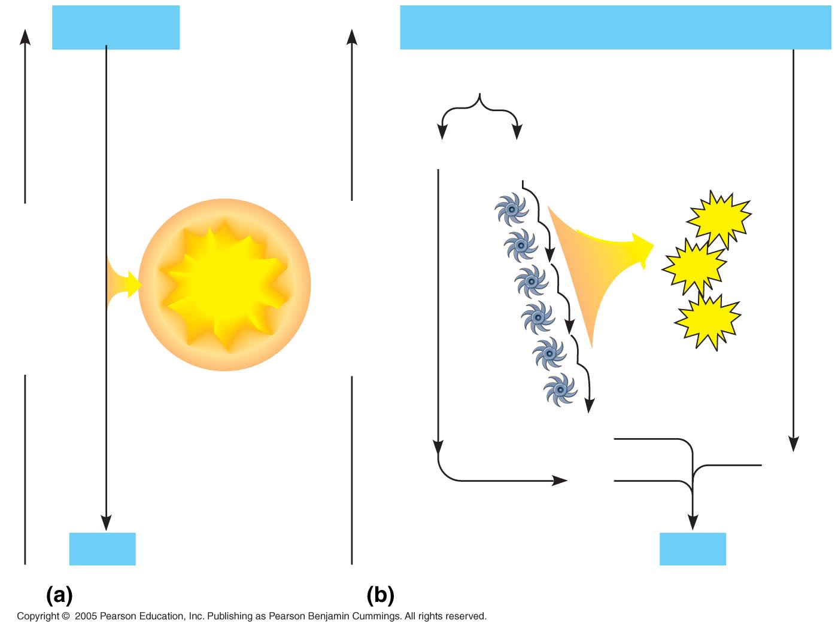
H₂
+
¹/2 O₂
2 H
+
¹/2 O₂
(from food via NADH)
Controlled
release of
energy for
synthesis of
ATP
2 H⁺ + 2 e–
ATP
Explosive
release of
heat and light
energy
Free energy, G
Free energy, G
ATP
Electron transport chain
ATP
2 e–
¹/2 O₂
2 H⁺
H₂O
H₂O
Uncontrolled reaction
Cellular respiration

Slide 4
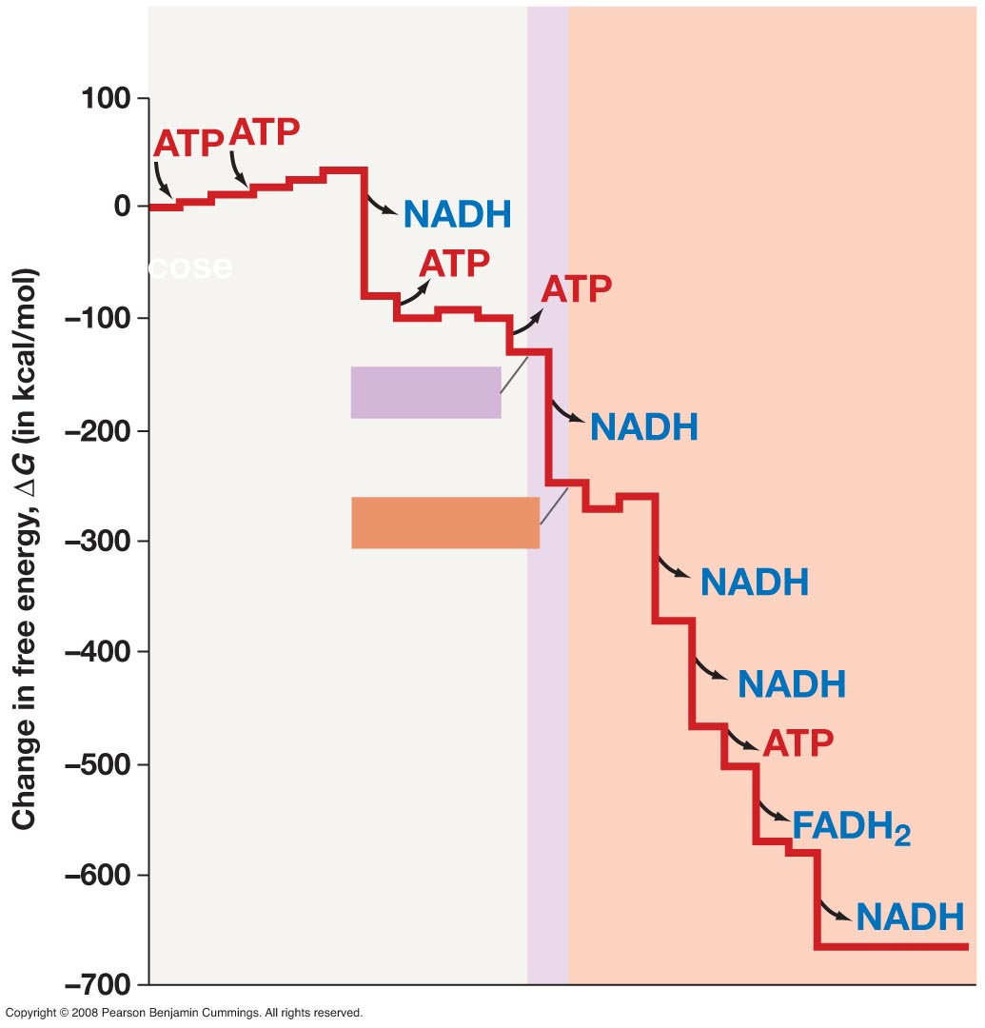

GLYCOLYSIS
PYRUVATE PROCESSING
AND KREBS CYCLE
Glucose
Pyruvate
Acetyl CoA
In each of these drops,
energy is transferred to
energy-storing molecules
ATP, NADH, and FADH₂
Oxaloacetate

Slide 5
UD. III. BIOLOGIA CEL·LULAR. Ll. III. 4. Met. i energia, 2: Respiració cel·lular
Transportadors d’energia
Els transportadors d’energia són el
NAD, NADH,
FAD, FADH2
ATP

